Slide 1
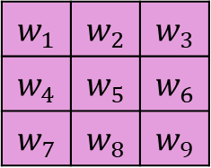
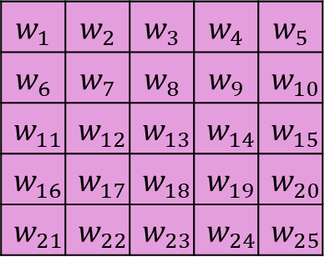
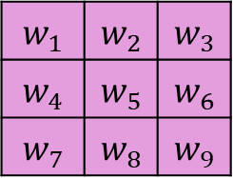
1)
$$w_{1}$$ | $$w_{2}$$ | $$w_{3}$$ | $$w_{4}$$ | $$w_{5}$$
$$w_{6}$$ | $$w_{7}$$ | $$w_{8}$$ | $$w_{9}$$ | $$w_{10}$$
$$w_{11}$$ | $$w_{12}$$ | $$w_{13}$$ | $$w_{14}$$ | $$w_{15}$$
$$w_{16}$$ | $$w_{17}$$ | $$w_{18}$$ | $$w_{19}$$ | $$w_{20}$$
$$w_{21}$$ | $$w_{22}$$ | $$w_{23}$$ | $$w_{24}$$ | $$w_{25}$$
2)
$$w_{1}$$ | $$w_{2}$$ | $$w_{3}$$
$$w_{4}$$ | $$w_{5}$$ | $$w_{6}$$
$$w_{7}$$ | $$w_{8}$$ | $$w_{9}$$
$$w_{1}$$ | $$w_{2}$$ | $$w_{3}$$
$$w_{4}$$ | $$w_{5}$$ | $$w_{6}$$
$$w_{7}$$ | $$w_{8}$$ | $$w_{9}$$
다음 RGB 이미지를 5x5 kernel을 한 번 통과했을 때와 다른 가중치를 가진 3x3 kernel을 두 개를 통과했을 때 출력되는 Feature의 차원 크기는 동일합니다. 그러면 어떤 방법이 더 효율적일지 연산량 측면과 특징 표현에 더 유리할지 서술해주세요.

Slide 2
1)
$$w_{1}$$ | $$w_{2}$$ | $$w_{3}$$ | $$w_{4}$$ | $$w_{5}$$
$$w_{6}$$ | $$w_{7}$$ | $$w_{8}$$ | $$w_{9}$$ | $$w_{10}$$
$$w_{11}$$ | $$w_{12}$$ | $$w_{13}$$ | $$w_{14}$$ | $$w_{15}$$
$$w_{16}$$ | $$w_{17}$$ | $$w_{18}$$ | $$w_{19}$$ | $$w_{20}$$
$$w_{21}$$ | $$w_{22}$$ | $$w_{23}$$ | $$w_{24}$$ | $$w_{25}$$
2)
$$w_{1}$$ | $$w_{2}$$ | $$w_{3}$$
$$w_{4}$$ | $$w_{5}$$ | $$w_{6}$$
$$w_{7}$$ | $$w_{8}$$ | $$w_{9}$$
$$w_{1}$$ | $$w_{2}$$ | $$w_{3}$$
$$w_{4}$$ | $$w_{5}$$ | $$w_{6}$$
$$w_{7}$$ | $$w_{8}$$ | $$w_{9}$$
해설: 5x5 kernel은 가중치 업데이트를 5 x 5 = 25번 진행해야 합니다. 반면에 3 x 3 커널은 가중치 업데이트를 (3 x 3) x 2 = 18번만 진행하면 되기 때문에 3 x 3 커널이 연산량 측면에서 더 효율적이고, 두 개의 다른 가중치를 가진 커널을 통과하면서 특징 표현도 더 잘된다고 볼 수 있습니다.

Slide 3
Max pooling 적용했을 때 Avg pooling보다 좋은 이유를 찾아주세요
노이즈의 영향을 많이 받아서 확률적 변이에 강건하다
특징 강조가 확실하다
부드러운 특징 표현이 가능하다
공간적 정보를 활용할 수 있다
해설: 정답은 2번입니다. Max pooling은 노이즈에 강건하고 특징 강조가 확실한 편입니다. 3번은 Avg pooling에 관한 내용, 4번은 cnn에 관한 내용입니다

Slide 4
Feature 맵을 줄이거나 유지하는 방법(키우지 않는 방법)을 모두 고르시오
Stride를 키운다
Pooling을 적용한다
Padding을 적용하지 않는다
Layer마다 커널 크기를 키운다
정규화를 적용한다
해설: 정답은 1, 2, 3, 4입니다.

Slide 5
Feature 맵을 줄이거나 유지하는 방법(키우지 않는 방법)을 모두 고르시오
Stride를 키운다
Pooling을 적용한다
Padding을 적용하지 않는다
Layer마다 커널 크기를 키운다
정규화를 적용한다
해설: 정답은 1, 2, 3, 4입니다.

Slide 6
1 | 1 | 1
1 | 1 | 1
1 | 1 | 1
-1 | 0 | 1
-1 | 0 | 1
-1 | 0 | 1
-1 | -1 | -1
0 | 0 | 0
1 | 1 | 1
0 | -1 | 0
1 | 0 | 1
0 | -1 | 0
다음 중 어떤 kernel filter을 사용하면 이미지에서 세로 줄에만 있는 엣지를 검출할 수 있을까요
해설: 정답은 왼쪽에서 두번째에 위치한 커널입니다. 세로줄에 있는 엣지를 검출하기 위해서는 좌우의 차이를 보아야 하기 때문에 좌우 픽셀 값 차이를 크게 만들어서 수직 경계를 강하게 만드는 두번째 커널이 정답입니다.

